Slide 1


Conceitos do DevOps

Slide 2
DevOps
De um ponto de vista metodológico, DevOps consiste em um conjunto de ferramentas e tecnologias que colaboram na entrega ótima de um sistema ou recurso.
Do ponto de vista técnico, consiste na integração entre áreas de desenvolvimento e operações. Na cultura DevOps, o processo de operações (alocação de máquinas virtuais, containeres, configurações, etc.) não existe separada do processo de desenvolvimento, uma vez que a entrega do sistema inclui ambas as áreas.
Um dos pilares do DevOps é a entrega contínua. Não é possível garantir o processo de entrega contínua se não houver integração entre as duas áreas.

Slide 3
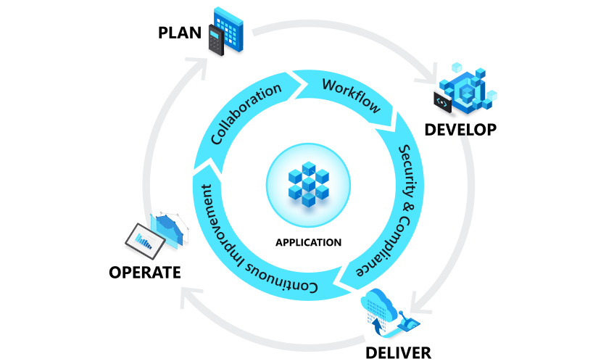
DevOps
A figura a seguir demonstra o processo do DevOps e o link com os detalhes está apresentado logo em seguida.
https://azure.microsoft.com/en-us/overview/what-is-devops/

